Slide 1





PROIECT E-ANFP
Jalonul 177 – S-au instituit și sunt operaționale platforme interactive și colaborative pentru managementul standardizat al resurselor umane în administrația publică centrală - e-ANFP
Investiția 10 - Transformarea digitală în managementul funcției publice
Componenta C7 - Transformarea digitală
Adriana Cîrciumaru
Șef serviciu, ANFP

Slide 2



STEVE JOBS
“You’ve got to start with the customer experience and work backwards to the technology."
Trebuie să începi cu experiența clientului și apoi sa te indrepti către tehnologie.
This Photo by Unknown Author is licensed under CC BY

Slide 3
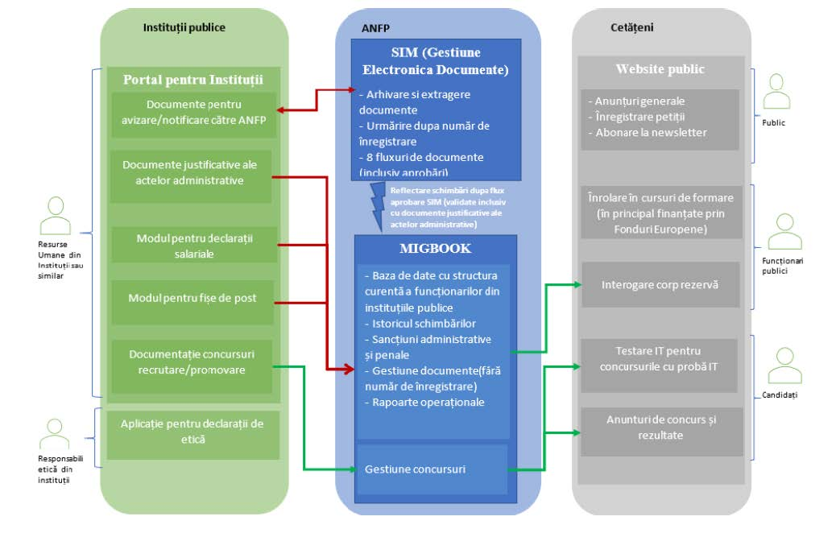
Fluxurile de comunicare între modulele aplicațiilor de management funcție publică ANFP
Sursa: WB (2019), Diagnostic inițial al cadrului național de management al resurselor umane (MRU) și instituționalizarea sa.

Slide 4



CE STIAM ANTERIOR ANULUI 2022…..
SISTEMUL INTERN DE MANAGEMENT al documentelor (SIM)
Sistem invechit, interfata neprietenoasa, extrem de susceptibil la erori, vulnerabil, fara servicii de mentenanta, utilizatori interni mereu nemultumiti de performanta tot mai scazuta…
PORTALUL DE MANAGEMENT si aplicatia MIGBOOK…
Realizate in house de catre un programator din cadrul IT cu tehnologia disponibila in 2012 (aprox) – au rulat pana in 2025 si sunt baza produselor imbunatatite obtinute prin EANFP
WEBSITE ANFP
necesita redesign de structura si o interfata mai limpede si pietenoasa
LIPSA FINANTARII PENTRU ECHIPAMENTE HARDWARE SI SOFTWARE!

Slide 5


Jalon 177 – e-ANFP-PNRR - Investiția 10 - Transformarea digitală în managementul funcției publice COMPONENTA C7. TRANSFORMAREA DIGITALĂ
Acordul de finantare nr. 38921/05.04.2022 Transformarea digitală a serviciilor oferite de ANFP beneficiarilor interni și externi Un instrument de evidență şi management integrat gestionat de către ANFP | T4 2025 | A vizat actualizarea/dezvoltarea progresivă a sistemelor informatice existente la nivelul Agenției cu privire la managementul carierei funcționarilor publici de la nivel central, local, territorial pentru toate procesele aferente parcursului de carieră.

Slide 6
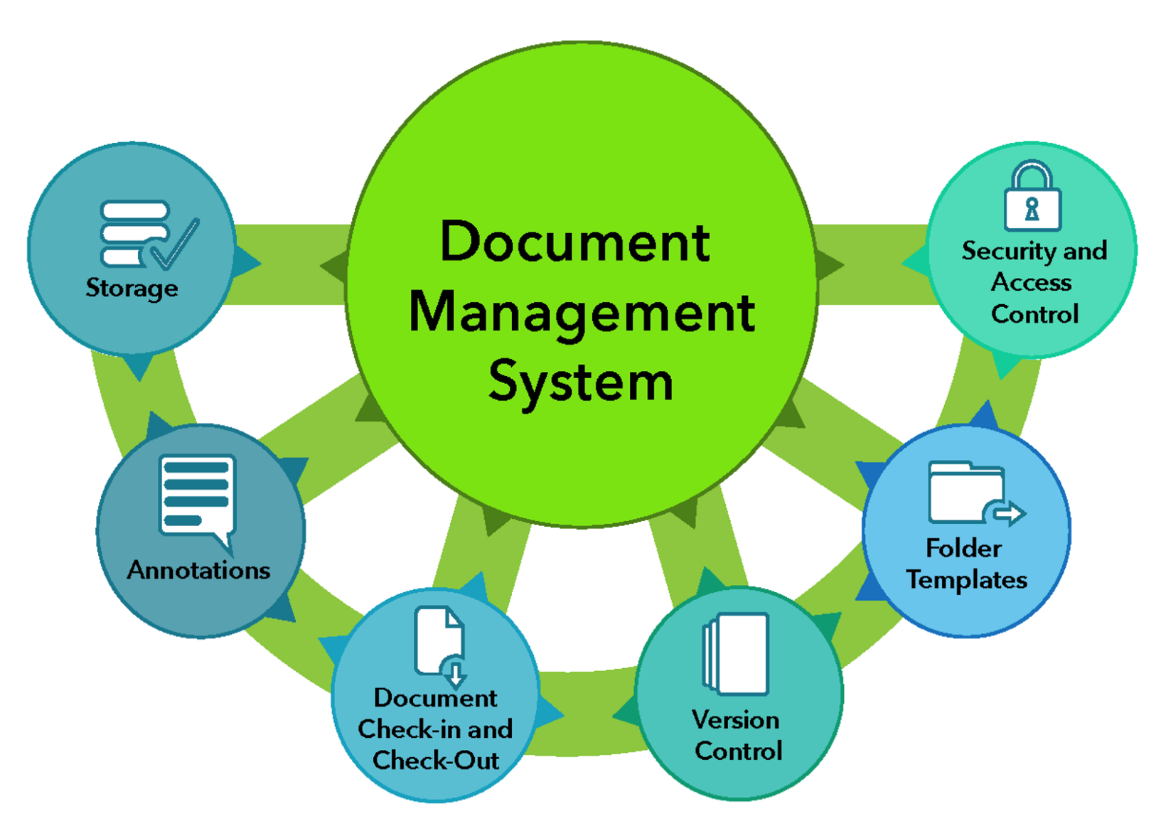
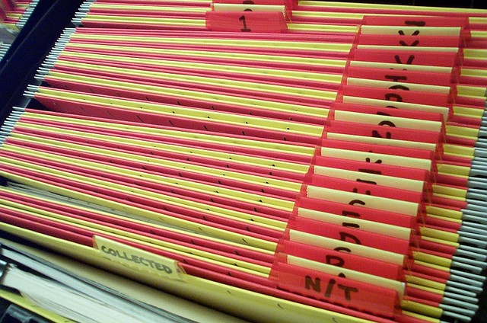
DOCUMENT MANAGEMENT SYSTEM
Documenta (DMS)
o platformă de Document Management, arhivare electronică, automatizare fluxuri de date și de documente
M.Registratura
Fluxuri de lucru
M. Petitii
M Lg.nr.544
M Litigii& Contencios
SIM DEVINE DMS

Slide 7
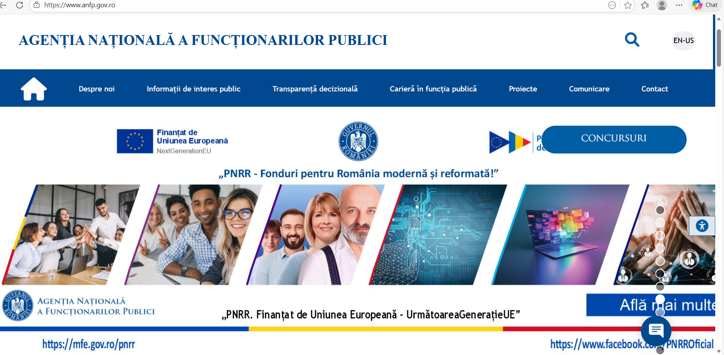
WEBSITE
migrare date
dezvoltarea/ actualizarea site-ului web oficial al ANFP (www.anfp.gov.ro)
Designul sobru, elegant si aerisit, respecta identitatea vizuală a ANFP, conform reglementărilor în vigoare pentru design-ul site-urilor guvernamentele
Interfața utilizator pentru sistemele accesate prin interfață web utilizează versiuni ale browser-elor (minim Google Chrome/Microsoft Edge/Safari) compatibile atât cu dispozitive de tip desktop /laptop, cât și cu dispozitive și telefoane mobile.
Site-ul web - construit pe o soluție de tip CMS (Content Management System) care permite actualizarea și administrarea facilă a conținutului.

Slide 8
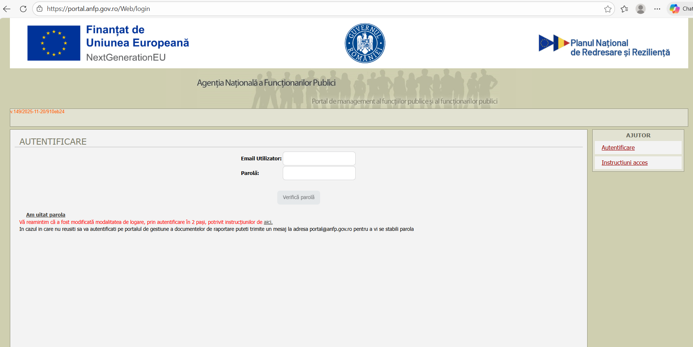


Noul Portal de management (EANFP)
si aplicatia MigBOOK
migrare date si imbunatatiri
aplicatii noi:
SVFP, gestiune structuri
M.management proiecte
M.gestiune evenimente
M.consilier de etica
M.comisii paritare
M.sondaje
M.analiza si raportare
Vechea interfata devine…..

Slide 9

Interoperabilitate cu sisteme informatice interne și externe
În contextul actual în care sistemele informatice ale administrației trebuie să fie interoperabile, platforma de integrare date a EANFP oferă funcționalități multiple de interconectare.
Au fost configurate funcționalități de integrare care să ofere atât posibilitatea preluării de date din alte sisteme, validarea datelor existente, cât și expunerea unor servicii de transmitere a datelor către alte sisteme.
INTEGRARE EANFP SIMRU
INTEGRARE EANFP CONCURS NATIONAL
INTEGRARE EANFP EVIDENȚA POPULAȚIE – validare CNP, nume prenume,
INTEGRARE EANFP MINISTERUL JUSTIȚIEI - în procesul de operare al sențințelor penale, de unde rezultă lista cu CNP-uri cu interdicție de exercitare funcție publică,
INTEGRARE EANFP MINISTERUL DE FINANȚE - validarea codurilor fiscale, a modalității de subordonare al instituțiilor, etc.

Slide 10
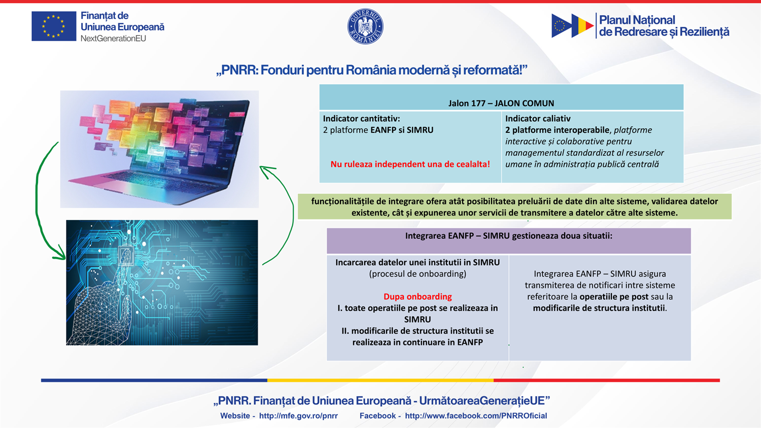

Slide 11
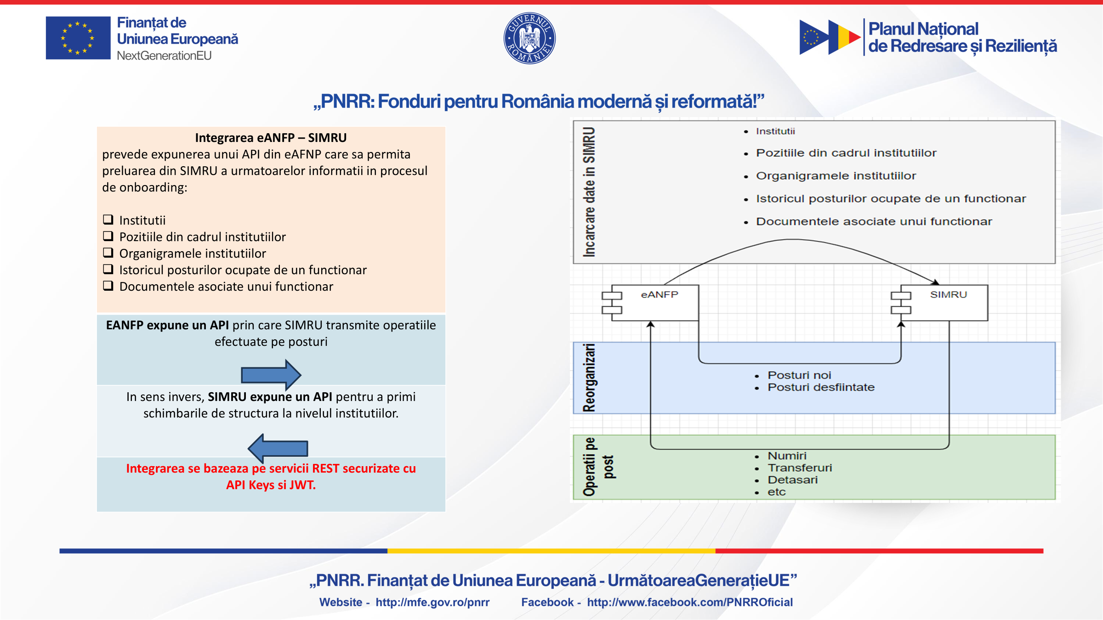

Slide 12
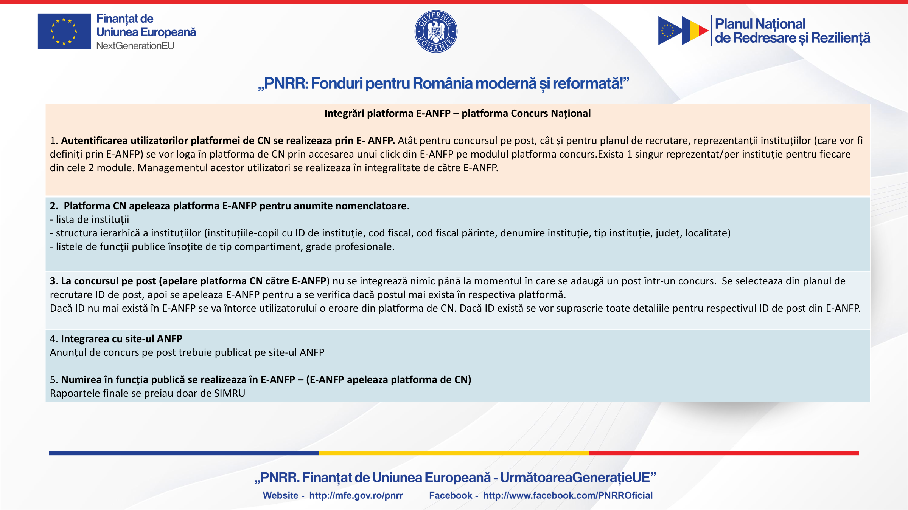

Slide 13
Rezultate obținute
Componente hardware și software necesare dezvoltării, întreținerii și utilizării sistemului livrate și configurate;
Infrastructura software de bază necesară rulării eANFP instalată și configurată în mediul virtualizat pus la dispoziție de ANFP;
Sistem eANFP, cu toate componentele aplicație, complet funcțional și încărcat cu datele istorice migrate din sistemul actual, inclusiv în ceea ce privește depozitul de documente;
Arhivare electronică a documentelor ce îndeplinesc condițiile legale, pe durata contractului;
Personal ANFP pregătit pentru operare, întreținerea și extinderea noului sistem

Slide 14

!
MULȚUMIM
MAI MULTE DETALII GĂSIȚI PE:
https://www.anfp.gov.ro/

